Slide 1
Installationsanleitung für Windows

Slide 2
Schritt 1: Visual Studio Code herunterladen
Öffnen Sie in Ihrem Webbrowser den folgenden Link: https://code.visualstudio.com/

Slide 3
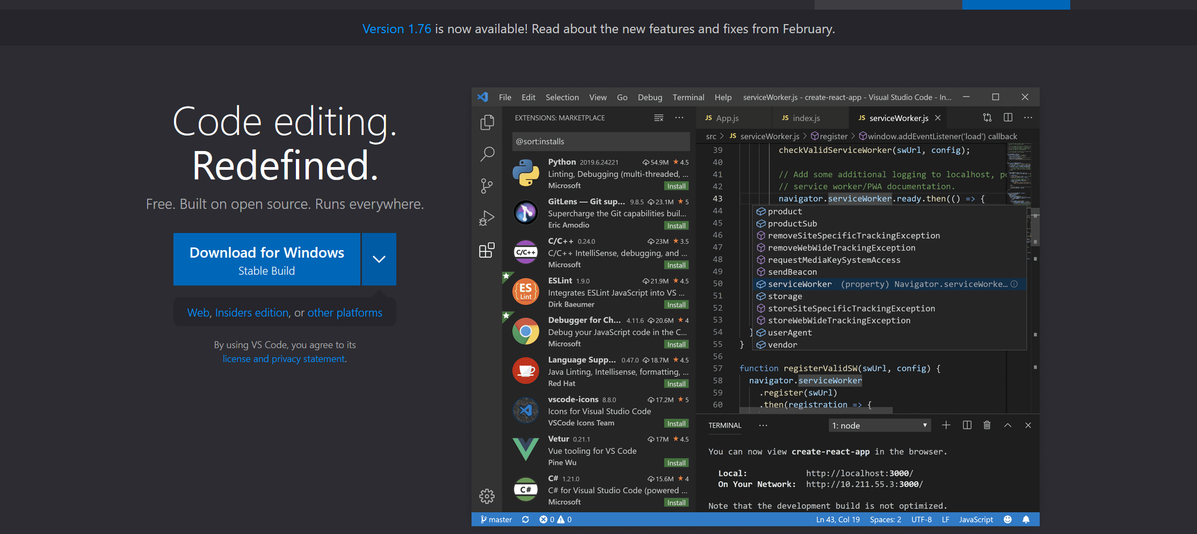
Ihnen sollte sich nun diese Ansicht öffnen

Slide 4
Klicken Sie nun auf die Schaltfläche, auf die der rote Pfeil zeigt

Slide 5
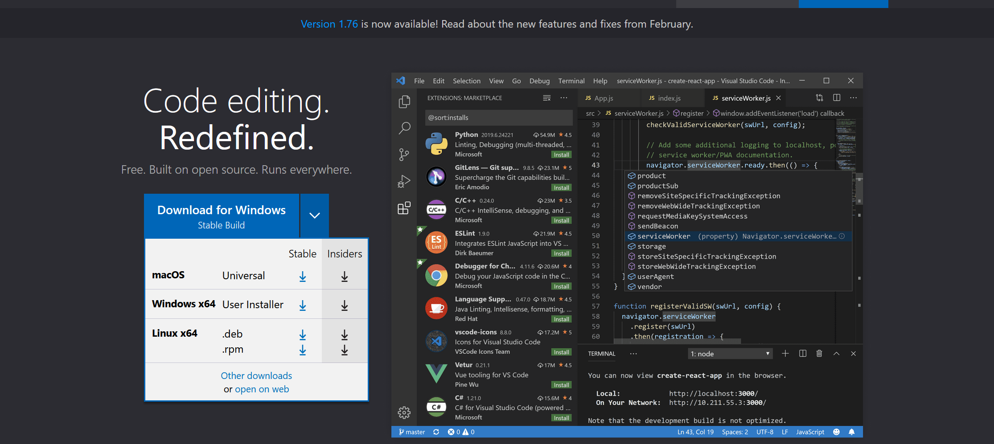
Es öffnet sich dieses Dropdown-Menü. Laden Sie die Stable-Version für Windows x64 herunter und starten Sie die Installation.

Slide 6
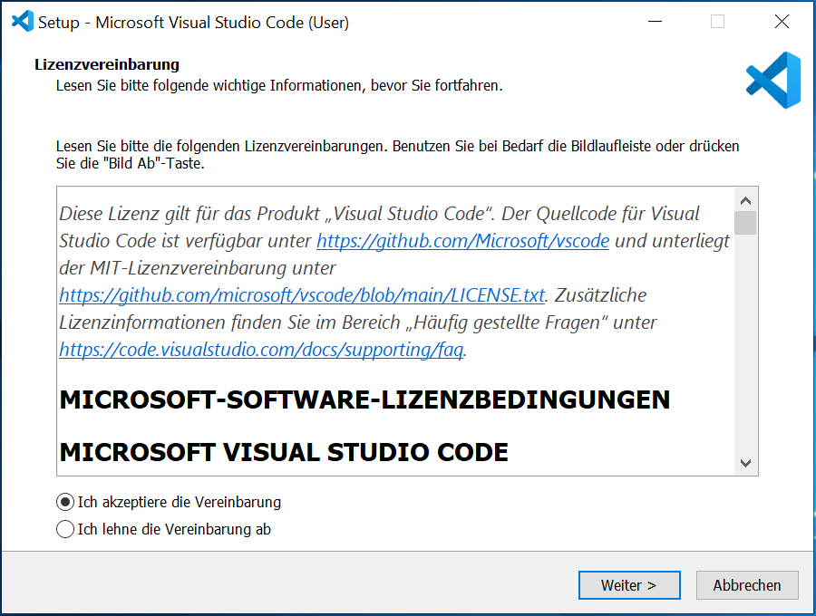
Schritt 2: Die Installation ausführen
Es öffnet sich dieses Fenster. Lesen sich die Lizenzvereinbarung durch und akzeptieren Sie Diese. Klicken Sie dann auf „Weiter“.

Slide 7
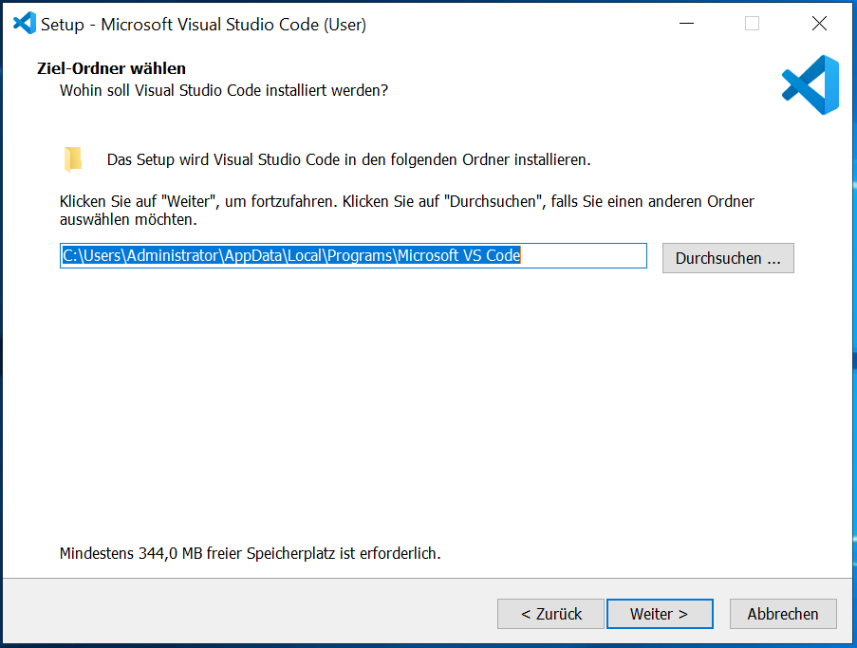
Lassen Sie den angegebenen Pfad und klicken Sie auf „Weiter“.

Slide 8
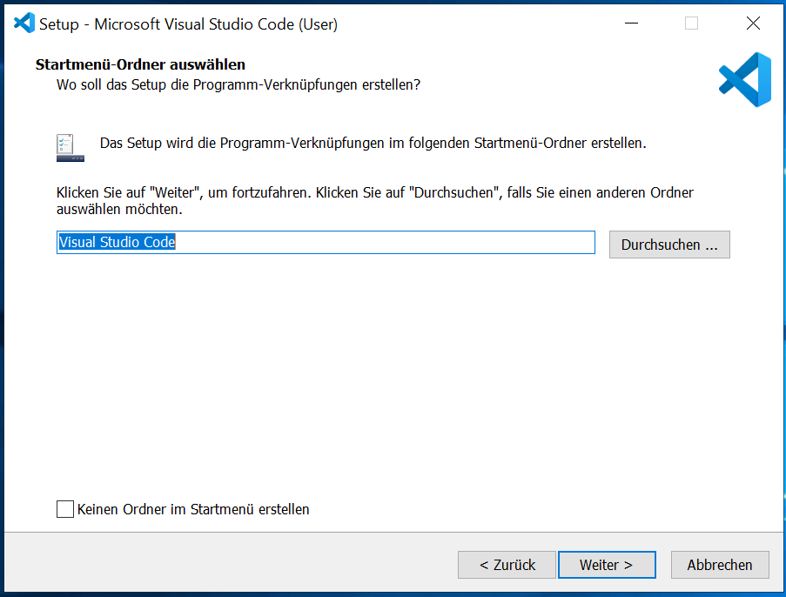
Lassen Sie auch hier alles unverändert und klicken Sie auf „Weiter“.

Slide 9
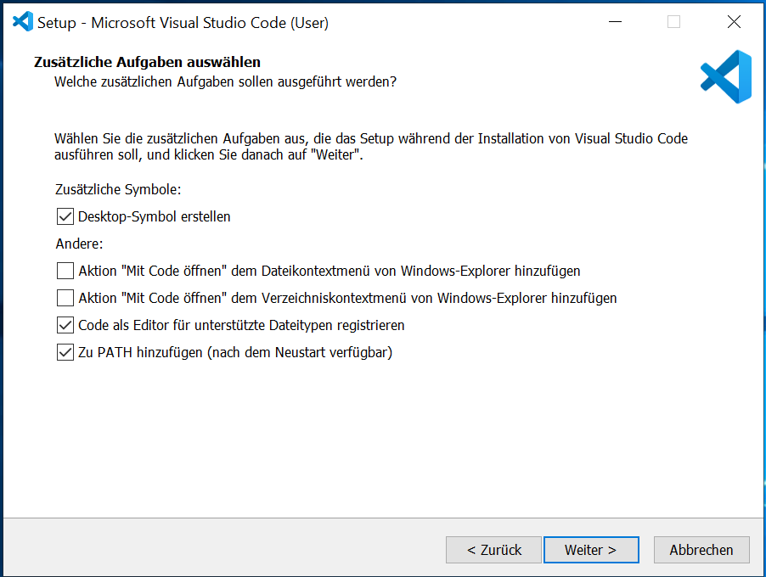
Setzen Sie die Häkchen so, wie sie auf dem Bild zu sehen sind, und klicken Sie auf „Weiter“.

Slide 10
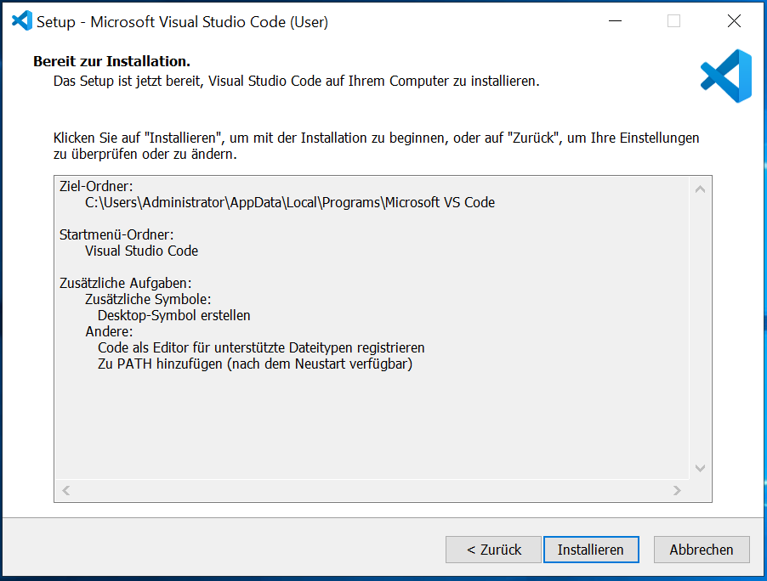
Nun sehen Sie eine Übersicht Ihrer Einstellungen. Klicken Sie auf „Installieren“ um Diese zu starten.

Slide 11
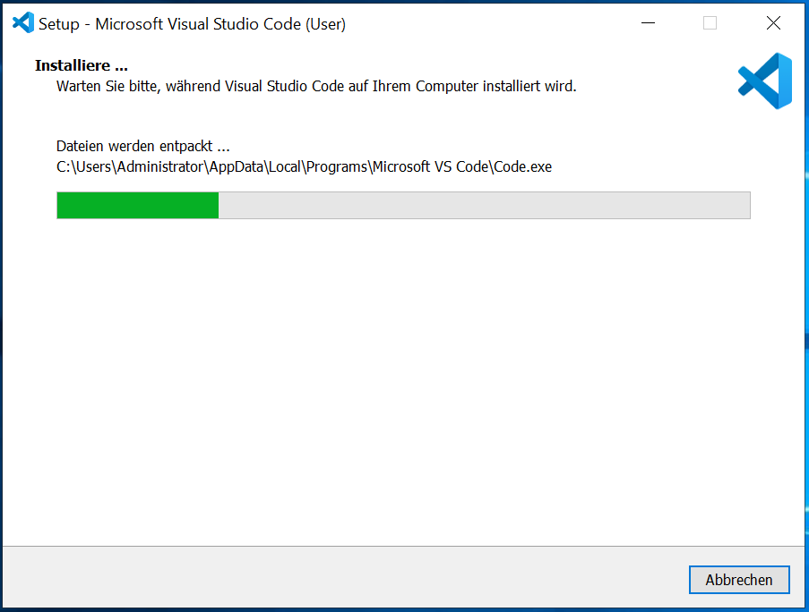
Warten Sie ab, bis die Installation abgeschlossen wird.

Slide 12
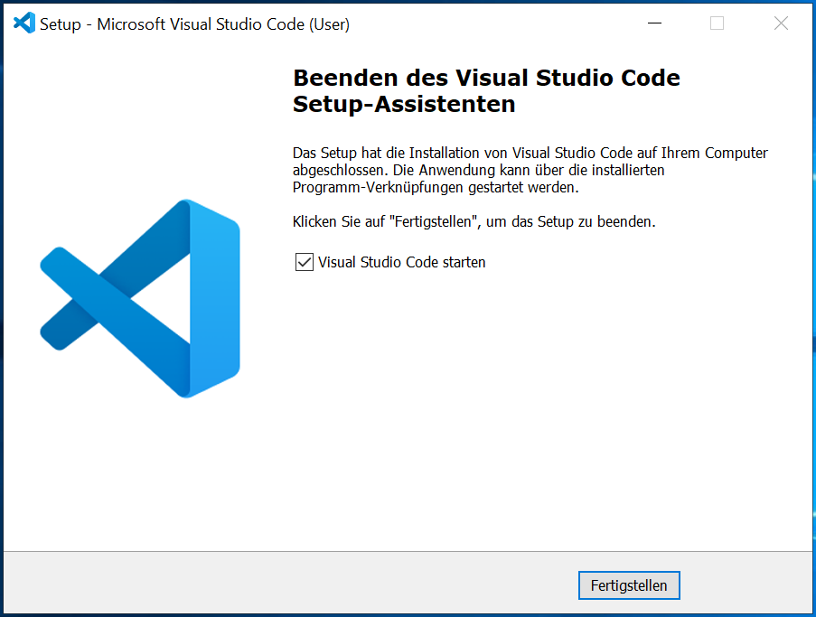
Setzen Sie das Häkchen bei „Visual Studio Code starten“ und klicken Sie auf „Fertigstellen“.

Slide 13
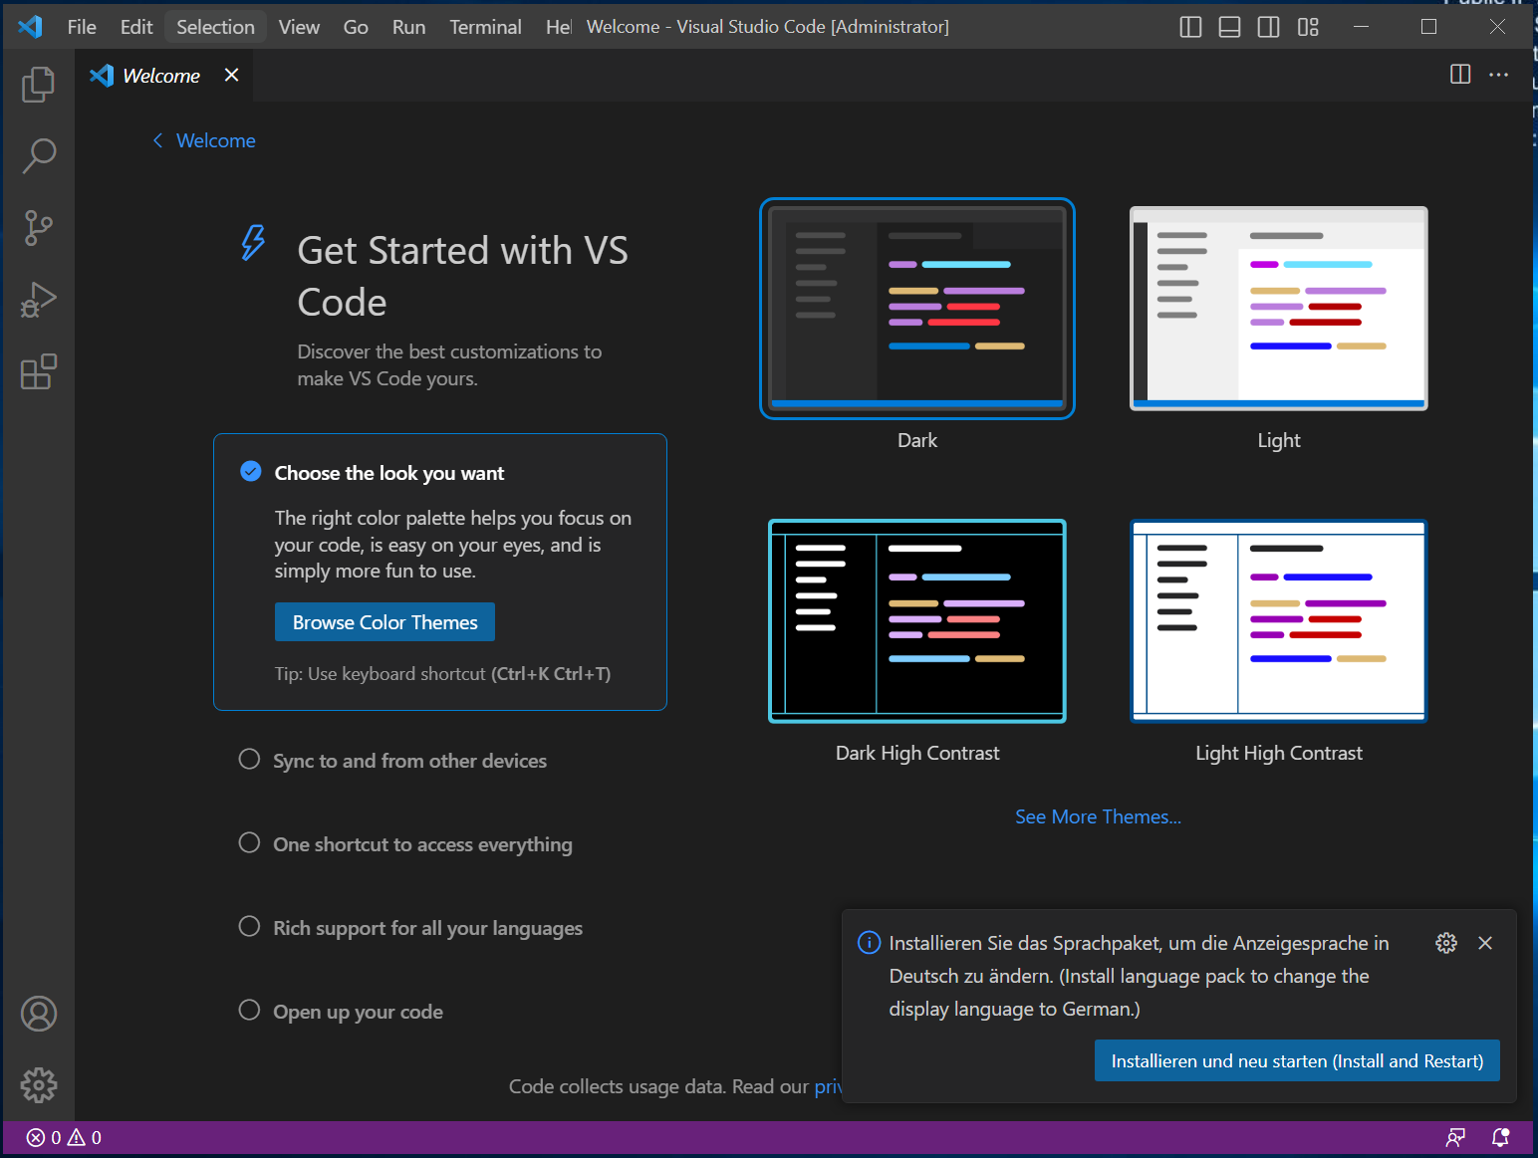
Schritt 3: Visual Studio Code einrichten
Ihnen sollte nun folgende Ansicht vorliegen.

